Slide 1
Наркотики
Их виды и воздействие

Slide 2
Наркотики
Галюценогены
Эйфоретики
Стимуляторы
ЛСД
Псилоцибин
Опиаты
Амфетамины
Экстази
Кокаин

Slide 3
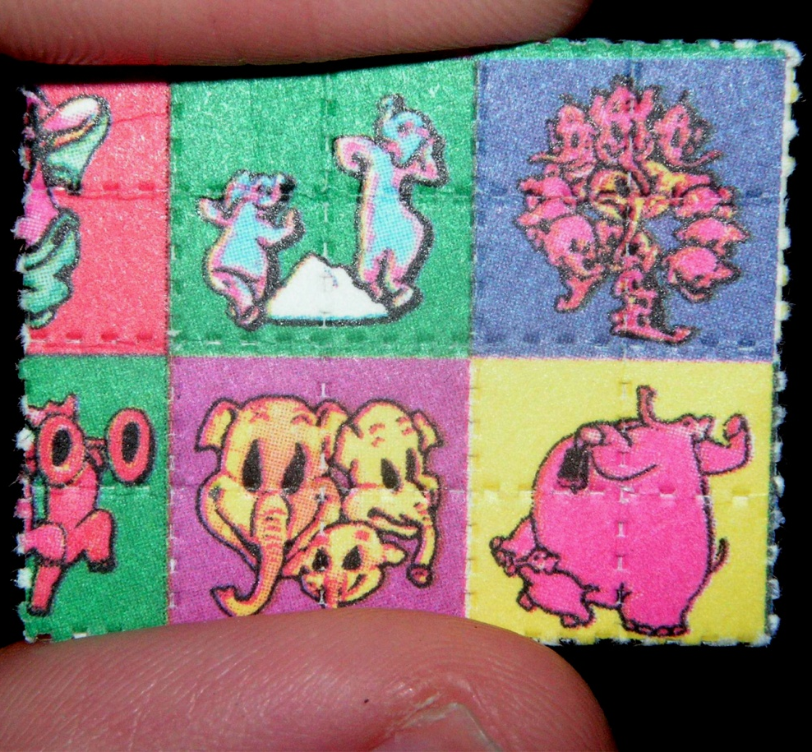
Галюценогены
ЛСД(C20H25N3O) («кислота», «марки», «промокашка», «красный дракон») — синтетический наркотик, производное лизергиновой кислоты, содержащейся в спорынье. Бесцветный порошок без запаха или прозрачная жидкость без запаха, цвета и вкуса. Жидкостью пропитывают разрисованную яркими рисунками бумагу или ткань. Кусочек ее кладется под язык, действие оказывает через 30–60 минут и продолжается до 12 часов. Даже маленькая доза может оказать огромный галлюциногенный эффект. 10г ЛСД достаточно для 100 000 тысяч человек.

Slide 4
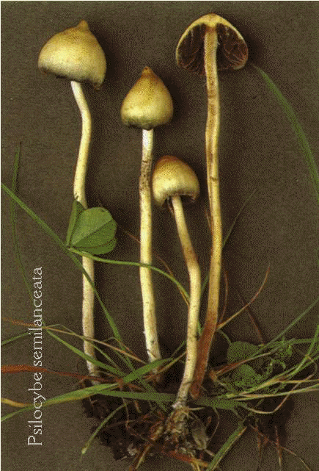
Галюценогены
Псилоцибин(C₁₂H₁₇N₂O₄P) («грибы», «поганки») — наркотические вещества, обладающие галлюциногенным эффектом. Содержаться в грибах-поганках. Для наступления наркотического эффекта достаточно принять 2 грамма сухих грибов. Главная опасность этого наркотика — его доступность.

Slide 5
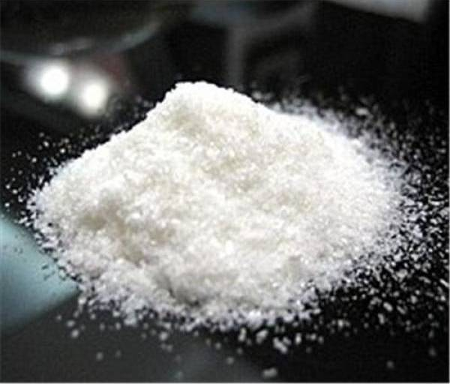
Эйфоретики
Героин(C21H23NO5) («герыч», «белый», «лошадь», «смак») — наиболее распространенный опийный наркотик. Наряду с очень сильным и ярко выраженным наркотическим эффектом обладает крайне высокой токсичностью и способностью быстро (после 2–3 приемов) формировать физическую зависимость. Героин курят, нюхают и вводят внутривенно.

Slide 6
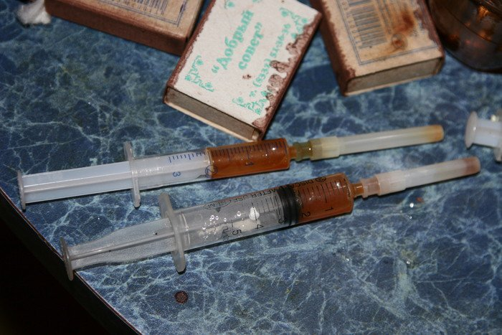
Эйфоретики
Ацетилированный опий — готовый к употреблению раствор, полученный в результате ряда химических реакций. Имеет темно-коричневый цвет и характерный запах уксуса.

Slide 7
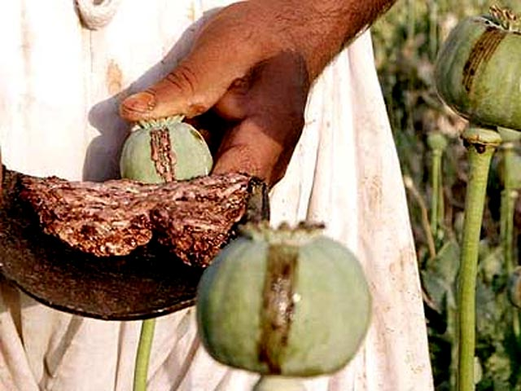
Эйфоретики
Опий-сырец («ханка», «жмых», «опиуха») — специально обработанный сок растений мака, используется как сырье для приготовления раствора ацетилированного опия. Вещество, напоминающее пластилин. Цвет — от белого до коричневого. Продается небольшими кусочками шариками.

Slide 8
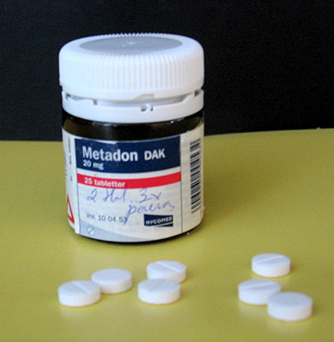
Эйфоретики
Метадон(C₂₁H₂₇NO) — сильный синтетический наркотик опийной группы. Продается в виде белого порошка или готового раствора. В некоторых странах разрешен как средство заместительной терапии при лечении опийной наркомании.

Slide 9
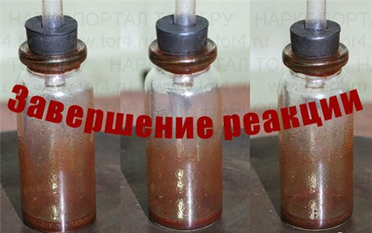
Стимуляторы
Первитин(C10H15N) («винт», «болт», «варево») - готовый к употреблению раствор, полученный в результате сложной химической реакции. Маслянистая жидкость, имеющая желтый либо прозрачный цвет и характерный запах яблок. Используется потребителями в качестве замены героиновой зависимости, что абсолютно неэффективно и еще более пагубно.

Slide 10
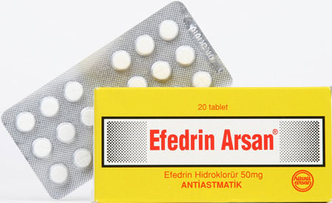
Стимуляторы
Эфедрин(C₁₀H₁₅NO) — кристаллы белого цвета, полученные из растения эфедры. Эфедрин применяется в лечебных целях, а также используется для приготовления эфедрона и первитина чаще всего путем манипуляций с лекарственными препаратами. Готовые к употреблению кристаллы желтоватого цвета. Их вдыхают или курят.

Slide 11
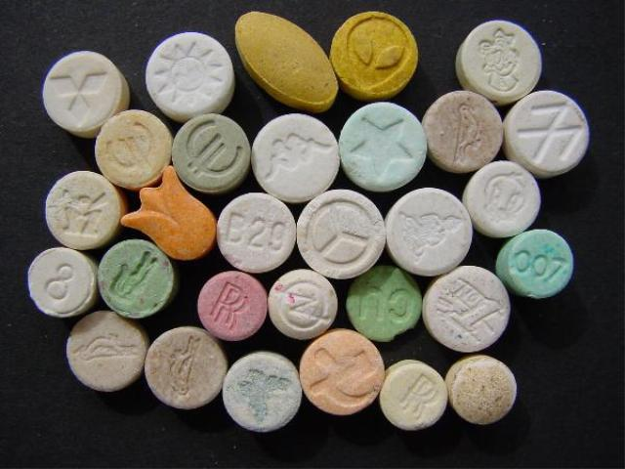
Стимуляторы
Экстази(C₁₁H₁₅NO₂ ) — общее название для группы синтетических наркотиков-стимуляторов амфетаминной группы, часто с галлюциногенным эффектом. Наркотическое действие продолжается от 3 до 6 часов. Белые, коричневые, розовые и желтые таблетки или разноцветные, часто с рисунками, капсулы содержат около 150 мг препарата.

Slide 12
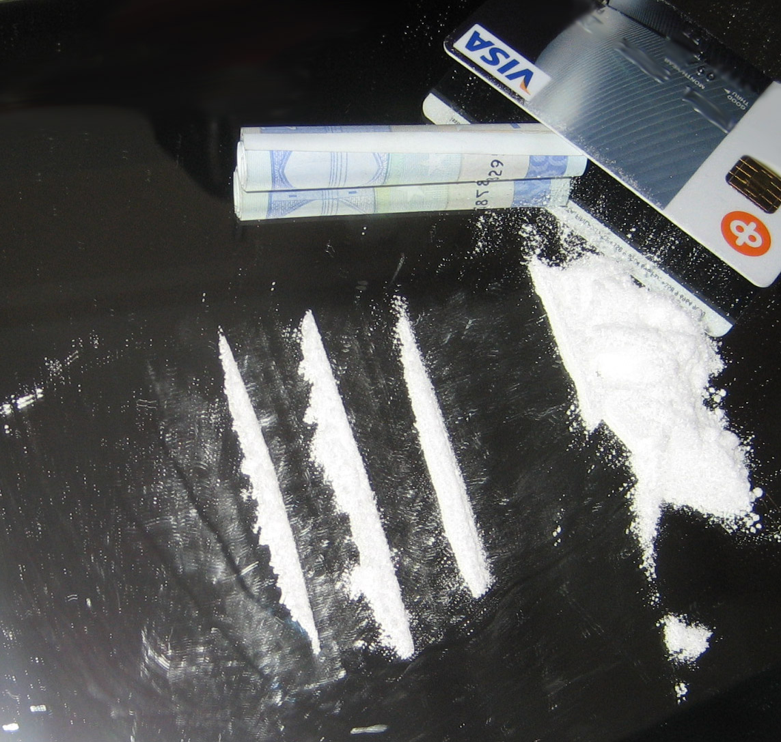
Стимуляторы
Кокаин(C17H21NO4) («дутый», «кокс», «снег», «кока», «вдох», «конфетка для носа», «свисток», «снежинка») — белый кристаллический порошок, обычно вдыхаемый через трубку или соломку с гладкой поверхности, такой, как стекло или зеркало. Гидрохлорид кокаина легко растворяется в воде, поэтому его не только нюхают, но иногда вводят внутривенно или глотают.

Slide 13
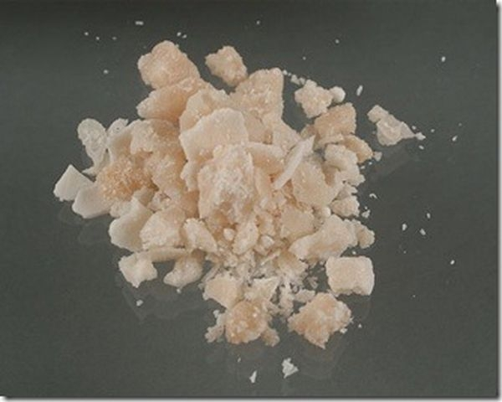
Стимуляторы
Крек («камень») — хрупкие пластинки, образующиеся в результате выпаривания раствора кокаина с пищевой содой. Крек используется для курения. Чрезвычайно быстро вырабатывает как физическую, так и психологическую зависимость.

Slide 14
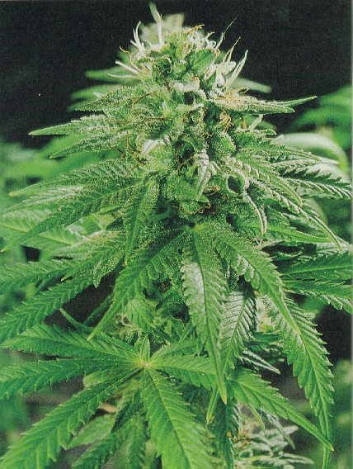
Четвёртая группа
Марихуана («травка», «шмаль», «анаша», «зелье»)- высушенная или сырая зеленая травянистая часть конопли. Светлые, зеленовато-коричневые размолотые листья и цветущие верхушки конопли. Может быть плотно спрессована в комки. Этот наркотик курят в виде сигарет-самокруток («косяков»), а также набивают в трубки, добавляют в пищу.

Slide 15
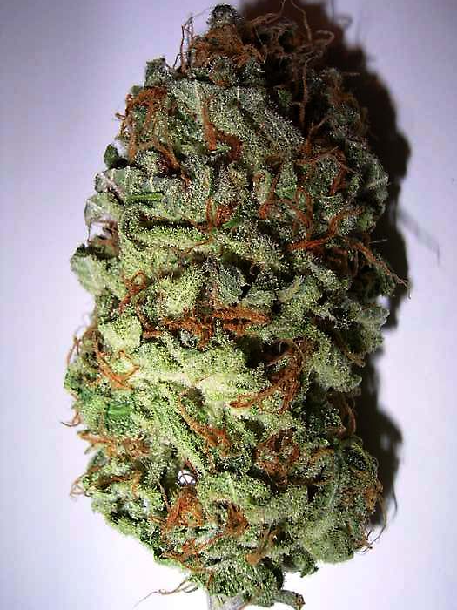
Четвёртая группа

Slide 16
Четвёртая группа

